Slide 1
尼希米記1-2章

Slide 2
回國的過程 (1至2章)
1. 尼希米的關注(1:1-4)
a.他打聽消息
b.他哭泣悲哀
c.他禁食祈禱
d.他採取行動
2. 尼希米的禱告(1.5-11)
a.讚美神(5節)
b.承認罪過(6-7節)
c.持定神的應許(8-10節)
d.想起自己的責任(11節)
3. 尼希米向王請求(2:1-8)
a.以信心等待(1-3節)
b.以信心請求(4-8節)
4. 工作前的準備(2:9-20)
視察、籌劃步驟(9-16節)
呼籲、推動(17-18節)
「我們」
「神的手幫助」
「起來建造罷」
5. 面對阻力(19-20節)
嗤笑、藐視、質問、指控

Slide 3
1 哈 迦 利 亞 的 兒 子 尼 希 米 的 言 語 如 下 ： 亞 達 薛 西 王 二 十 年 基 斯 流 月 ， 我 在 書 珊 城 的 宮 中 。
2 那 時 ， 有 我 一 個 弟 兄 哈 拿 尼 ， 同 著 幾 個 人 從 猶 大 來 。 我 問 他 們 那 些 被 擄 歸 回 、 剩 下 逃 脫 的 猶 大 人 和 耶 路 撒 冷 的 光 景 。
3 他 們 對 我 說 ： 那 些 被 擄 歸 回 剩 下 的 人 在 猶 大 省 遭 大 難 ， 受 凌 辱 ； 並 且 耶 路 撒 冷 的 城 牆 拆 毀 ， 城 門 被 火 焚 燒 。
4 我 聽 見 這 話 ， 就 坐 下 哭 泣 ， 悲 哀 幾 日 ， 在 天 上 的 神 面 前 禁 食 祈 禱 ， 說 ：

Slide 4
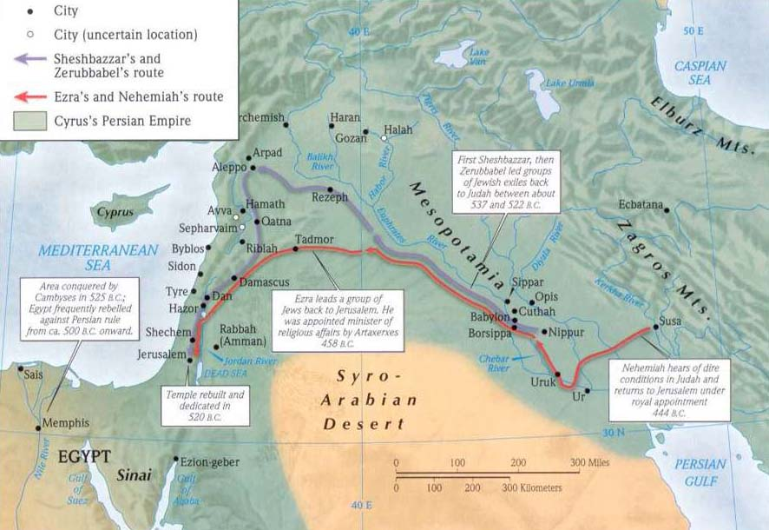
波斯瑪代帝國
巴比倫
書珊
~750 miles
耶路撒冷

Slide 5
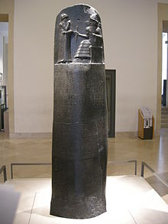
書 珊 城
波斯的首都
「書珊」意即百合花，因該地盛產百合花。
。「書珊城」本是以攔的首都， 「以攔」位於今日的伊朗境內，為亞述打敗，成為亞述的附屬國；後再為波斯併吞，變成波斯的一省。波斯王因為其風景秀麗，以它作為全國的首都（尼一1；斯一2） 。
漢謨拉比法典便是在書珊城發現的。
古巴比伦第六代国王汉摩拉比颁布的一部法律，被认为是世界上最早的一部比较具有系统的法典，約公元前1772年頒布。法典的開頭 是漢摩拉比的一篇引言「讓正 義之光照耀整個大地，消滅一 切罪人和惡人，使強者不能壓 迫弱者。 」，正文共有282條，其中包 括訴訟手續、盜竊處理、租 佃、雇傭、商業高利貸和債 務、婚姻、遺產繼承、奴隸地 位等條文。

Slide 6
我 問 – 採取主動 (Take initiative)
Taking responsibility for solving a problem
  創 世 記 13:7-9 當 時 ， 迦 南 人 與 比 利 洗 人 在 那 地 居 住 。 亞 伯 蘭 的 牧 人 和 羅 得 的 牧 人 相 爭 。⁸ 亞 伯 蘭 就 對 羅 得 說 ： 你 我 不 可 相 爭 ， 你 的 牧 人 和 我 的 牧 人 也 不 可 相 爭 ， 因 為 我 們 是 骨 肉 ( 原 文 作 弟 兄 ) 。⁹ 遍 地 不 都 在 你 眼 前 麼 ？ 請 你 離 開 我 ： 你 向 左 ， 我 就 向 右 ； 你 向 右 ， 我 就 向 左 。
Taking initiative opens doors
  路 得 記 2:2 摩 押 女 子 路 得 對 拿 俄 米 說 ： 容 我 往 田 間 去 ， 我 蒙 誰 的 恩 ， 就 在 誰 的 身 後 拾 取 麥 穗 。 …..
Initiative could demonstrate the faith
  約 書 亞 記 3:14-16 百 姓 離 開 帳 棚 要 過 約 但 河 的 時 候 ， 抬 約 櫃 的 祭 司 乃 在 百 姓 的 前 頭 。 他 們 到 了 約 但 河 ， 腳 一 入 水 （ 原 來 約 但 河 水 在 收 割 的 日 子 漲 過 兩 岸 ） ， 那 從 上 往 下 流 的 水 便 在 極 遠 之 地 、 撒 拉 但 旁 的 亞 當 城 那 裡 停 住 ， 立 起 成 壘 ； 那 往 亞 拉 巴 的 海 ， 就 是 鹽 海 ， 下 流 的 水 全 然 斷 絕 。 於 是 百 姓 在 耶 利 哥 的 對 面 過 去 了 。

Slide 7
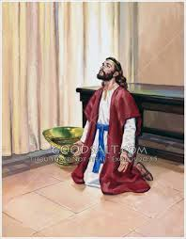
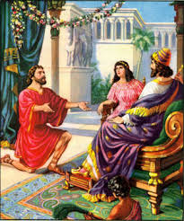
禱告
禁 食 祈 禱 v1:4
晝 夜 的 祈 禱 v 1:6
默 禱 天 上 的 神 v2:4
  撒 母 耳 記 上 1:13
    （ 原 來 哈 拿 心 中 默 禱 ， 只 動 嘴 唇 ， 不 出 聲 音 ， 因 此 以 利 以 為 他 喝 醉 了 。 ）

Slide 8
約 翰 一 書 5:13-15
¹³ 我 將 這 些 話 寫 給 你 們 信 奉 神 兒 子 之 名 的 人 ， 要 叫 你 們 知 道 自 己 有 永 生 。
¹⁴ 我 們 若 照 他 的 旨 意 求 甚 麼 ， 他 就 聽 我 們 ， 這 是 我 們 向 他 所 存 坦 然 無 懼 的 心 。
¹⁵ 既 然 知 道 他 聽 我 們 一 切 所 求 的 ， 就 知 道 我 們 所 求 於 他 的 ， 無 不 得 著 。

Slide 9
禁 食 祈 禱
以 斯 拉 記 8:21
那 時 ， 我 在 亞 哈 瓦 河 邊 宣 告 禁 食 ， 為 要 在 我 們 神 面 前 克 苦 己 心 ， 求 他 使 我 們 和 婦 人 孩 子 ， 並 一 切 所 有 的 ， 都 得 平 坦 的 道 路 。 23所 以 我 們 禁 食 祈 求 我 們 的 神 ， 他 就 應 允 了 我 們 。
以 斯 帖 記 4:16
「 你 當 去 招 聚 書 珊 城 所 有 的 猶 大 人 ， 為 我 禁 食 三 晝 三 夜 ， 不 吃 不 喝 ； 我 和 我 的 宮 女 也 要 這 樣 禁 食 。 然 後 我 違 例 進 去 見 王 ， 我 若 死 就 死 吧 ！ 」

Slide 10
禁 食 + 祈 禱
认罪谦卑：（参诗３５：１３，６９：１０，撒下１２：２１－２３，但９：３，撒上７：６，尼９：１－２）
为患难或伤心的事在神面前悲伤：（参路５：３４－３５，代上１０：１２)
为专心祈祷寻求神的帮助与指引：（参徒１３：２－３，徒１４：２３，太４：２，１７：２１，路２：３７，出３４：２８，撒 下１２：１６－２３，拉８：２１－２３, 斯４：１６，但９：３，珥２：１２, 太６：１６－１８）
禁食的最大意义是，预备自己被神使用，要神的旨意成全。
教會禁食禱告會: 第五個星期三

Slide 11
撒 母 耳 記 下 12:22
大 衛 說 ： 孩 子 還 活 著 ， 我 禁 食 哭 泣 ； 因 為 我 想 ， 或 者 耶 和 華 憐 恤 我 ， 使 孩 子 不 死 也 未 可 知 。

Slide 12
以赛亚书58:3-7
他们说、我们禁食、你为何不看见呢。我们刻苦己心、你为何不理会呢‧看哪、你们禁食的日子、仍求利益、勒逼人为你们作苦工。你们禁食、却互相争竞、以凶恶的拳头打人‧你们今日禁食、不得使你们的声音听闻于上。这样禁食、岂是我所拣选使人刻苦己心的日子么‧岂是叫人垂头像苇子、用麻布和炉灰铺在他以下么‧你这可称为禁食为耶和华所悦纳的日子么。我所拣选的禁食、不是要松开凶恶的绳、解下轭上的索、使被欺压的得自由、折断一切的轭么。不是要把你的饼、分给饥饿的人‧将飘流的穷人、接到你家中‧见赤身的、给他衣服遮体‧顾恤自己的骨肉而不掩藏么。

Slide 13
禱告的內容
5 耶 和 華 ─ 天 上 的 神 ， 大 而 可 畏 的 神 啊 ， 你 向 愛 你 、 守 你 誡 命 的 人 守 約 施 慈 愛 。6 願 你 睜 眼 看 ， 側 耳 聽 ， 你 僕 人 晝 夜 在 你 面 前 為 你 眾 僕 人 以 色 列 民 的 祈 禱 ， 承 認 我 們 以 色 列 人 向 你 所 犯 的 罪 ； 我 與 我 父 家 都 有 罪 了 。7 我 們 向 你 所 行 的 甚 是 邪 惡 ， 沒 有 遵 守 你 藉 著 僕 人 摩 西 所 吩 咐 的 誡 命 、 律 例 、 典 章 。8 求 你 記 念 所 吩 咐 你 僕 人 摩 西 的 話 ， 說 ： 你 們 若 犯 罪 ， 我 就 把 你 們 分 散 在 萬 民 中 ；9 但 你 們 若 歸 向 我 ， 謹 守 遵 行 我 的 誡 命 ， 你 們 被 趕 散 的 人 雖 在 天 涯 ， 我 也 必 從 那 裡 將 他 們 招 聚 回 來 ， 帶 到 我 所 選 擇 立 為 我 名 的 居 所 。10 這 都 是 你 的 僕 人 、 你 的 百 姓 ， 就 是 你 用 大 力 和 大 能 的 手 所 救 贖 的 。11 主 啊 ， 求 你 側 耳 聽 你 僕 人 的 祈 禱 ， 和 喜 愛 敬 畏 你 名 眾 僕 人 的 祈 禱 ， 使 你 僕 人 現 今 亨 通 ， 在 王 面 前 蒙 恩 。 我 是 作 王 酒 政 的 。

Slide 14
尼希米的禱告
讚美神 (5節)
承認罪過 (6-7節)
持定神的應許 (8-10節)
想起自己的責任 (11節)

Slide 15
2:1 亞 達 薛 西 王 二 十 年 尼 散 月 ， 在 王 面 前 擺 酒 ， 我 拿 起 酒 來 奉 給 王 。 我 素 來 在 王 面 前 沒 有 愁 容 。
2 王 對 我 說 ： 你 既 沒 有 病 ， 為 甚 麼 面 帶 愁 容 呢 ？ 這 不 是 別 的 ， 必 是 你 心 中 愁 煩 。 於 是 我 甚 懼 怕 。

Slide 16






1:1 亞 達 薛 西 王 二 十 年 基 斯 流 月 (九月)
猶太曆
1
2
3
4
5
6
7
8
9
10
11
12
13
被
擄
後
尼
散
以
珥
西
彎
搭
模
斯
埃
波
以
祿
提
斯
利
馬
西
班
基
斯
流
提
別
細
罷
特
亞
達
閏
亞
達
約四個月
被
擄
前
亞
筆
西
弗
以
他
念
布
勒
19
年
7
閏
陽曆
3
4
5
6
7
8
9
10
11
12
1
2
2:1 亞 達 薛 西 王 二 十 年 尼 散 月 (一月)

Slide 17
懼 怕
創 世 記 40: 1-22
1 這 事 以 後 ， 埃 及 王 的 酒 政 和 膳 長 得 罪 了 他 們 的 主 ─ 埃 及 王 ，² 法 老 就 惱 怒 酒 政 和 膳 長 這 二 臣 ，³ 把 他 們 下 在 護 衛 長 府 內 的 監 裡 ， 就 是 約 瑟 被 囚 的 地 方 。
²⁰ 到 了 第 三 天 ， 是 法 老 的 生 日 ， 他 為 眾 臣 僕 設 擺 筵 席 ， 把 酒 政 和 膳 長 提 出 監 來 ，²¹ 使 酒 政 官 復 原 職 ， 他 仍 舊 遞 杯 在 法 老 手 中 ；²² 但 把 膳 長 掛 起 來 ， 正 如 約 瑟 向 他 們 所 解 的 話 。
伴君如伴虎
掃酒興

Slide 18
懼 怕
以 斯 拉 記 4: 12 王 該 知 道 ， 從 王 那 裡 上 到 我 們 這 裡 的 猶 大 人 ， 已 經 到 耶 路 撒 冷 重 建 這 反 叛 惡 劣 的 城 ， 築 立 根 基 ， 建 造 城 牆 。13 如 今 王 該 知 道 ， 他 們 若 建 造 這 城 ， 城 牆 完 畢 就 不 再 與 王 進 貢 ， 交 課 ， 納 稅 ， 終 久 王 必 受 虧 損 。14 我 們 既 食 御 鹽 ， 不 忍 見 王 吃 虧 ， 因 此 奏 告 於 王 。15 請 王 考 察 先 王 的 實 錄 ， 必 在 其 上 查 知 這 城 是 反 叛 的 城 ， 與 列 王 和 各 省 有 害 ； 自 古 以 來 ， 其 中 常 有 悖 逆 的 事 ， 因 此 這 城 曾 被 拆 毀 。16 我 們 謹 奏 王 知 ， 這 城 若 再 建 造 ， 城 牆 完 畢 ， 河 西 之 地 王 就 無 分 了 。 」

Slide 19
懼 怕
以 斯 拉 記 4:18 你 們 所 上 的 本 ， 已 經 明 讀 在 我 面 前 。19 我 已 命 人 考 查 ， 得 知 此 城 古 來 果 然 背 叛 列 王 ， 其 中 常 有 反 叛 悖 逆 的 事 。20 從 前 耶 路 撒 冷 也 有 大 君 王 統 管 河 西 全 地 ， 人 就 給 他 們 進 貢 ， 交 課 ， 納 稅 。21 現 在 你 們 要 出 告 示 命 這 些 人 停 工 ， 使 這 城 不 得 建 造 ， 等 我 降 旨 。22 你 們 當 謹 慎 ， 不 可 遲 延 ， 為 何 容 害 加 重 ， 使 王 受 虧 損 呢 ？ 」23 亞 達 薛 西 王 的 上 諭 讀 在 利 宏 和 書 記 伸 帥 ， 並 他 們 的 同 黨 面 前 ， 他 們 就 急 忙 往 耶 路 撒 冷 去 見 猶 大 人 ， 用 勢 力 強 迫 他 們 停 工 。24 於 是 ， 在 耶 路 撒 冷 神 殿 的 工 程 就 停 止 了 ， 直 停 到 波 斯 王 大 利 烏 第 二 年 。

Slide 20
3 我 對 王 說 ： 願 王 萬 歲 ！ 我 列 祖 墳 墓 所 在 的 那 城 荒 涼 ， 城 門 被 火 焚 燒 ， 我 豈 能 面 無 愁 容 麼 ？
4 王 問 我 說 ： 你 要 求 甚 麼 ？ 於 是 我 默 禱 天 上 的 神 。
5 我 對 王 說 ： 僕 人 若 在 王 眼 前 蒙 恩 ， 王 若 喜 歡 ， 求 王 差 遣 我 往 猶 大 ， 到 我 列 祖 墳 墓 所 在 的 那 城 去 ， 我 好 重 新 建 造 。

Slide 21
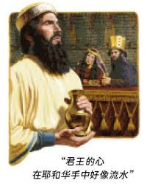
箴 言 21:1 王 的 心 在 耶 和 華 手 中 ， 好 像 隴 溝 的 水 隨 意 流 轉 。

Slide 22
6 那 時 王 后 坐 在 王 的 旁 邊 。 王 問 我 說 ： 你 去 要 多 少 日 子 ？ 幾 時 回 來 ？ 我 就 定 了 日 期 。 於 是 王 喜 歡 差 遣 我 去 。
7 我 又 對 王 說 ： 王 若 喜 歡 ， 求 王 賜 我 詔 書 ， 通 知 大 河 西 的 省 長 准 我 經 過 ， 直 到 猶 大 ；
8 又 賜 詔 書 ， 通 知 管 理 王 園 林 的 亞 薩 ， 使 他 給 我 木 料 ， 做 屬 殿 營 樓 之 門 的 橫 梁 和 城 牆 ， 與 我 自 己 房 屋 使 用 的 。 王 就 允 准 我 ， 因 我 神 施 恩 的 手 幫 助 我 。

Slide 23
王 問 我 說 ： 你 去 要 多 少 日 子 ？ 幾 時 回 來 ？ 我 就 定 了 日 期 。 於 是 王 喜 歡 差 遣 我 去 。
「機會永遠留給準備好的人」
Opportunity favors the prepared mind。

Slide 24
計畫
出門旅行
裝修
行程
護照, 簽證
機票
旅館
錢, 行李, 用具
…..
想
預算
存錢
找師父
看材料
找時間
開工
調整計畫
…..

Slide 25
7 我 又 對 王 說 ： 王 若 喜 歡 ， 求 王 賜 我 詔 書 ， 通 知 大 河 西 的 省 長 准 我 經 過 ， 直 到 猶 大 ；
8 又 賜 詔 書 ， 通 知 管 理 王 園 林 的 亞 薩 ， 使 他 給 我 木 料 ， 做 屬 殿 營 樓 之 門 的 橫 梁 和 城 牆 ， 與 我 自 己 房 屋 使 用 的 。 王 就 允 准 我 ， 因 我 神 施 恩 的 手 幫 助 我 。

Slide 26
這四個月的等待中, 尼希米
禱告
制定周詳的計畫
  行程
  通行證
  材料
  如何建
  ….

Slide 27
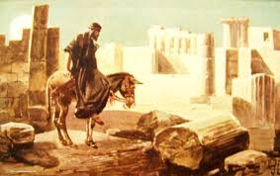
實地考察
胸有成竹
避免不必要的干擾
11 我 到 了 耶 路 撒 冷 ， 在 那 裡 住 了 三 日 。
12 我 夜 間 起 來 ， 有 幾 個 人 也 一 同 起 來 ； 但 神 使 我 心 裡 要 為 耶 路 撒 冷 做 甚 麼 事 ， 我 並 沒 有 告 訴 人 。 除 了 我 騎 的 牲 口 以 外 ， 也 沒 有 別 的 牲 口 在 我 那 裡 。
16 我 往 哪 裡 去 ， 我 做 甚 麼 事 ， 官 長 都 不 知 道 。 我 還 沒 有 告 訴 猶 大 平 民 、 祭 司 、 貴 冑 、 官 長 ， 和 其 餘 做 工 的 人 。

Slide 28
波斯瑪代帝國
亞馬他
巴比倫
書珊
尼希米返
耶路撒冷
耶路撒冷

Slide 29
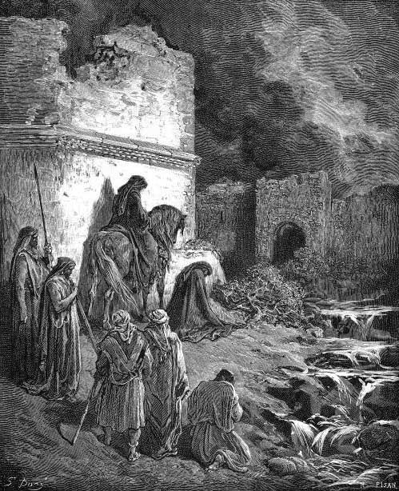
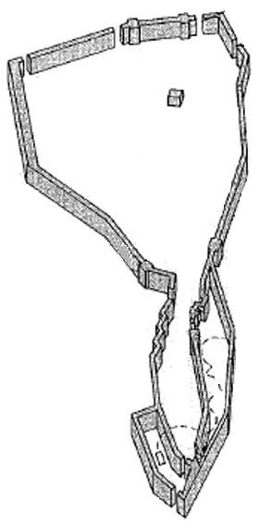
尼希米視察
耶路撒冷城牆
當夜我出了谷門，往野狗井去，到了糞廠門，察看耶路撒冷的城牆，見城牆拆毀，城門被火焚燒。
我又往前，到了泉門和王池，但所騎的牲口沒有地方過去。
於是夜間沿溪而上，察看城牆，又轉身進入谷門，就回來了。(尼2:13-15)
聖殿
谷門
大
衛
城
希西家水道
舊城牆
泉門
西羅亞池
(王池)
糞廠門

Slide 30
17 以 後 ， 我 對 他 們 說 ： 我 們 所 遭 的 難 ， 耶 路 撒 冷 怎 樣 荒 涼 ， 城 門 被 火 焚 燒 ， 你 們 都 看 見 了 。 來 罷 ， 我 們 重 建 耶 路 撒 冷 的 城 牆 ， 免 得 再 受 凌 辱 ！
18 我 告 訴 他 們 我 神 施 恩 的 手 怎 樣 幫 助 我 ， 並 王 對 我 所 說 的 話 。 他 們 就 說 ： 我 們 起 來 建 造 罷 ！ 於 是 他 們 奮 勇 做 這 善 工 。
我 們 - 同理心
我 告 訴 他 們 - 作見證
勉勵

Slide 31
敵人
9 王 派 了 軍 長 和 馬 兵 護 送 我 。 我 到 了 河 西 的 省 長 那 裡 ， 將 王 的 詔 書 交 給 他 們 。
10 和 倫 人 參 巴 拉 ， 並 為 奴 的 亞 捫 人 多 比 雅 ， 聽 見 有 人 來 為 以 色 列 人 求 好 處 ， 就 甚 惱 怒 。
19 但 和 倫 人 參 巴 拉 ， 並 為 奴 的 亞 捫 人 多 比 雅 和 亞 拉 伯 人 基 善 聽 見 就 嗤 笑 我 們 ， 藐 視 我 們 ， 說 ： 你 們 做 甚 麼 呢 ？ 要 背 叛 王 麼 ？
20 我 回 答 他 們 說 ： 天 上 的 神 必 使 我 們 亨 通 。 我 們 作 他 僕 人 的 ， 要 起 來 建 造 ； 你 們 卻 在 耶 路 撒 冷 無 分 、 無 權 、 無 紀 念 。

Slide 32
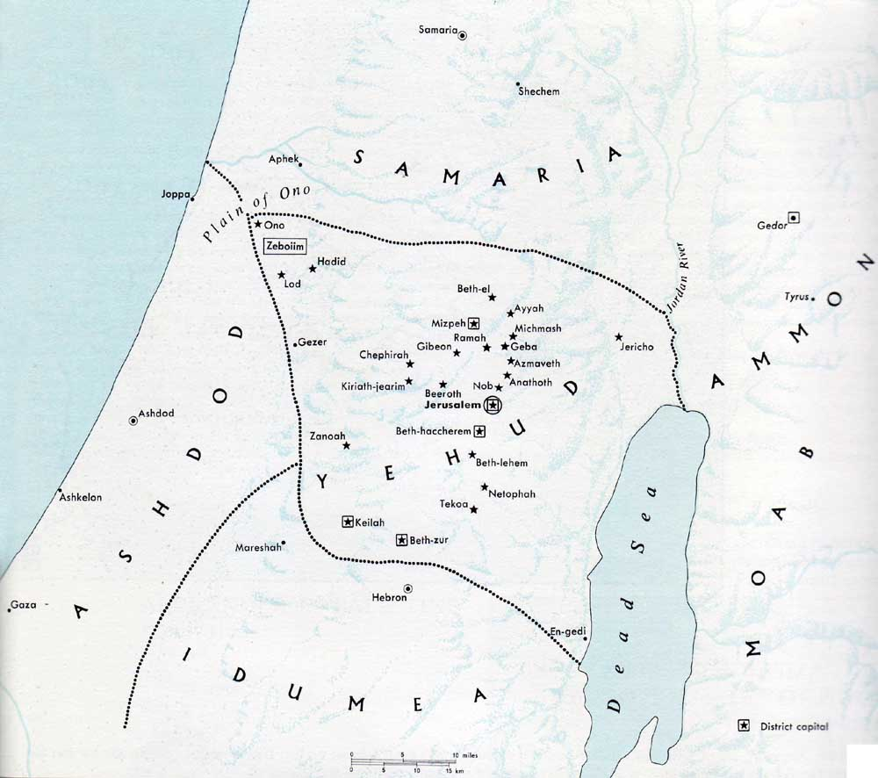
撒瑪利亞
米斯巴
亞捫
耶路撒冷
伯哈基琳
亞實突
基伊拉
摩
押
伯夙
以土買

Slide 33
敵人的伎倆
惱 怒
嗤 笑
藐 視
恐嚇質問
  要 背 叛 王 麼 ？
天 上 的 神 必 使 我 們 亨 通

Slide 34
學習
主動關心 (Take Initiative)
內心有負擔, 聖靈感動 (Holy Spirit)
禱告讓神參與 (Prayer, if God willing)
    ¹⁴ 我 們 若 照 他 的 旨 意 求 甚 麼 ， 他 就 聽 我 們 ， 這 是 我 們 向 他 所 存 坦 然 無 懼 的 心 。¹⁵ 既 然 知 道 他 聽 我 們 一 切 所 求 的 ， 就 知 道 我 們 所 求 於 他 的 ， 無 不 得 著 。
等候神 , 禱告 + 計畫 (Plan)
神開路 (God makes the way)
開始行動 (Take opportunity)
調整計畫 (Adjust plan accordingly)

Slide 35
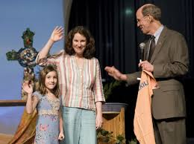
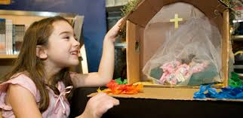
katherine commale – Impact Starting from a question
「只要蚊帐」Nothing But Nets
2006年, 她5歲,買了第一個蚊帳捐到非洲
到2008年，她一共募集了60000美元，足以買6000個蚊帳，拯救20000名非洲孩子。

Slide 36
在我們的家, 在我們的教會可有”城牆”需要修建?

